Slide 1
CAPSTONE PROJECT MODUL 2
data analisis AIRBNB LISTING BANGKOK

Slide 2
LATAR BELAKANG MASALAH
Airbnb merupakan sebuah marketplace yang memungkinkan orang untuk menyewa atau menyewakan propertinya. Sebagai salah satu kota tujuan wisata, Bangkok menawarkan berbagai pilihan seperti kamar pribadi, apartemen, hotel dan rumah. Dengan persaingan yang ketat, penting bagi penyedia properti untuk menetapkan harga yang kompetitif agar menarik banyak tamu dan memaksimalkan pendapatan.

Slide 3
PERNYATAAN MASALAH
Penyedia Listing atau Host menghadapi tantangan dalam menawarkan properti mereka. Harga yang terlalu tinggi dapat mengurangi minat tamu, sementara harga yang terlalu rendah dapat mengurangi pendapatan. Oleh karena itu, kita perlu melakukan tinjauan dari berbagai aspek seperti lokasi strategis, jenis kamar, tanggal sewa dan ulasan untuk menentukan harga yang kompetitif dan menarik bagi tamu.

Slide 4
DATA understanding
host_name
neighbourhood
latitude & longitude
room_type
price
calculated_host_listings_count
availability_365
number_of_review
review_per_month
number_of_review_ltm

Slide 5
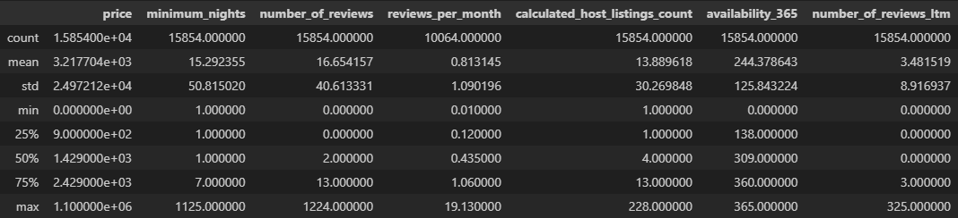
DATA UNDERSTANDING (statistic deskriptif)
DATA ANOMALI
Terdapat price dengan nilai 0
minimum_nights jauh melampaui availability_365

Slide 6
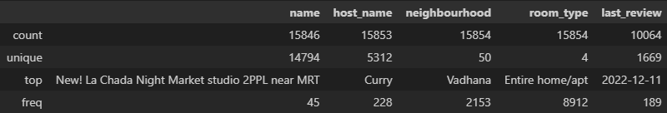
data understanding (statistic deskriptif)
Terdapat missing value pada kolom name, host_name dan last_review

Slide 7
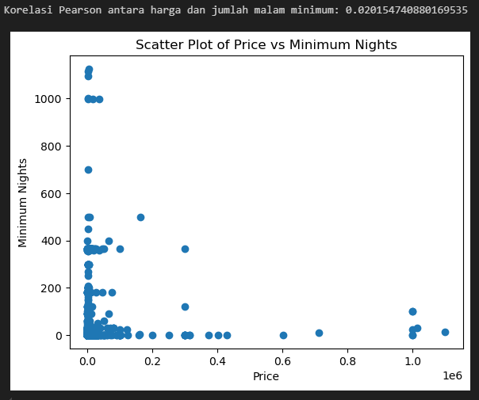
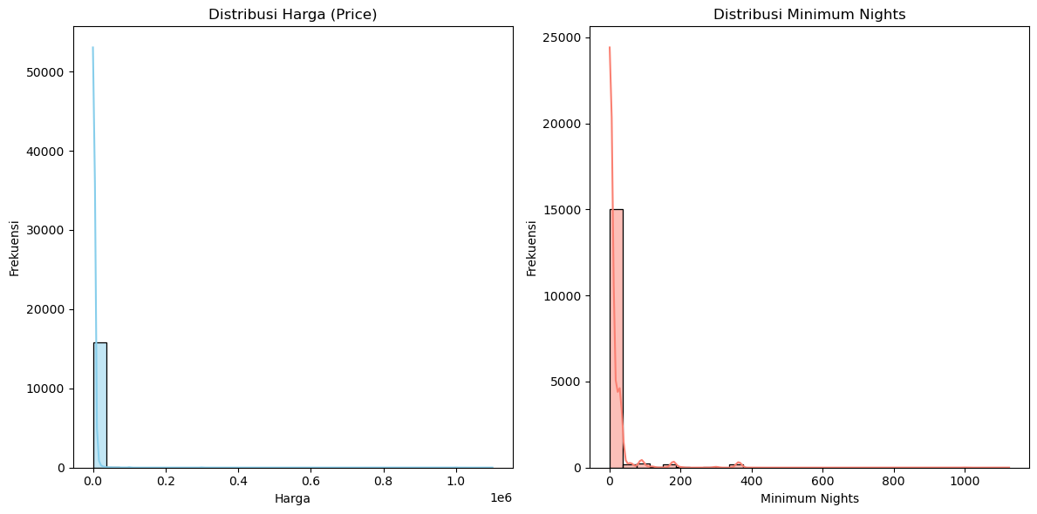

data understanding (Korelasi antara Minimum night dan price)
p-value < 0.05 Menolak H0 (Distribusi Tidak Normal)
Korelasi Pearson = 0.02014 (Tidak ada hubugan Linear)

Slide 8
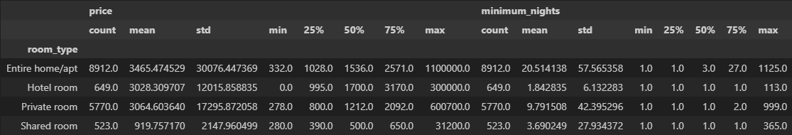
DATA UNDERSTANDING (Hubungan price dan minimum nights pada jenis ruangan)
Terdapat perbedaan signifikan antara Q3 dan nilai max
Standard deviasi price dan minimum_nights jauh diatas mean
Masing-masing room_type dan minimum_nights memiliki rentang nilai yang berbeda

Slide 9
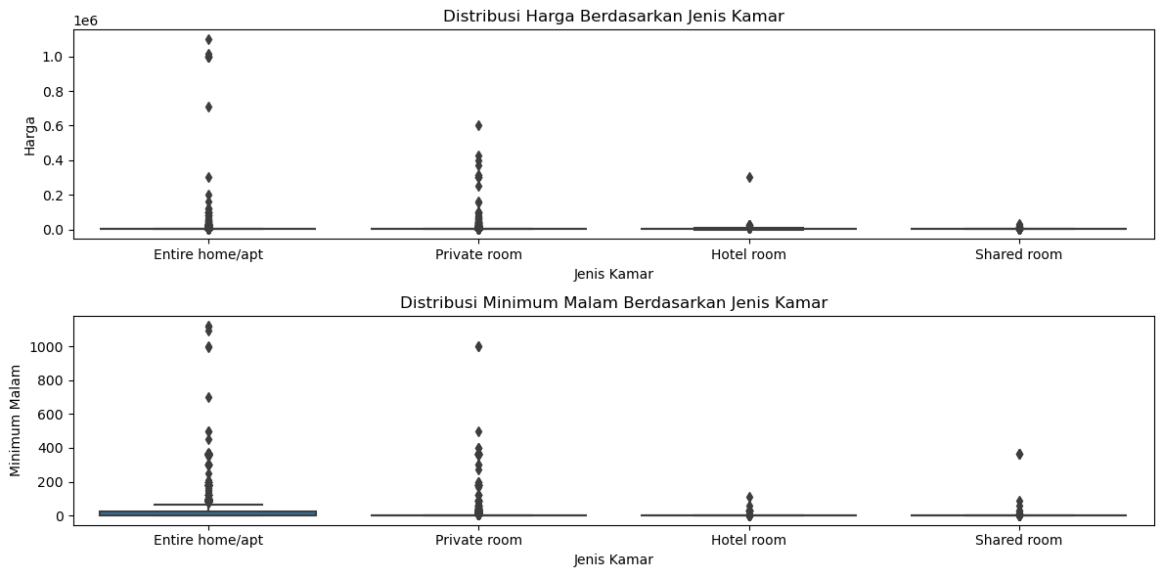
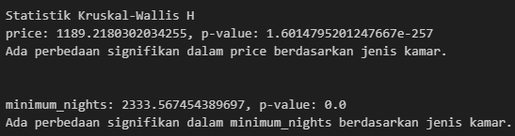
data understanding (Hubungan price dan minimum_nights terhadap room_type)
Hubungan price dan minimum_nights terhadap room_type
Terdapat data ekstrem pada boxplot

Slide 10
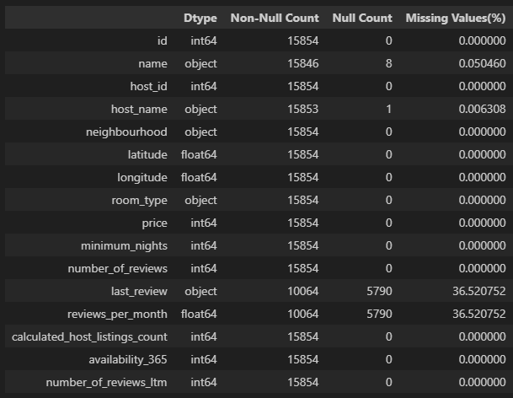
data cleaning (missing value and duplicated data)
Menghapus data name dan host_name yang kosong
Mengisi kolom revews_per_month dengan 0
Mengisi kolom last_review dengan ‘No Review’
Tidak ada data duplikat

Slide 11
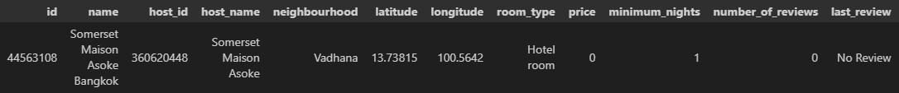
data cleaning (data invalid)
Menghapus kolom dengan harga 0, karna hanya ada 1 data maka menghapusnya tidak berdampak signifikan

Slide 12
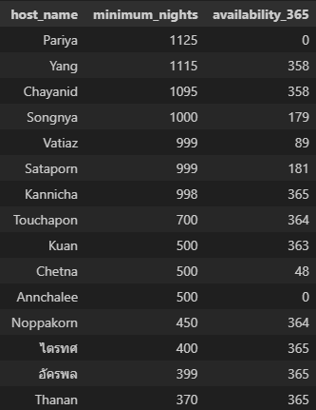
data cleaning (data invalid)
Mengubah kolom minimum_nights yang melebihi 365 menjadi 365

Slide 13
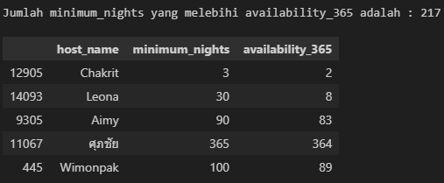
data cleaning (data invalid)
Ubah kolom availability_365(dan bukan 0) yang melebihi minimum_nights menjadi nilai dari minimum_nights

Slide 14
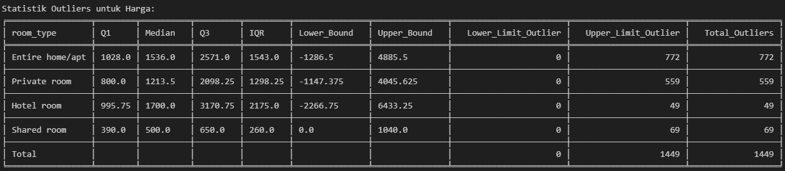
data cleaning (outliers)
Semua jenis kamar memilliki outlier diatas batas atas(upper bound)
Menghapus outliers untuk meminimalkan pengaruh data ekstrem

Slide 15
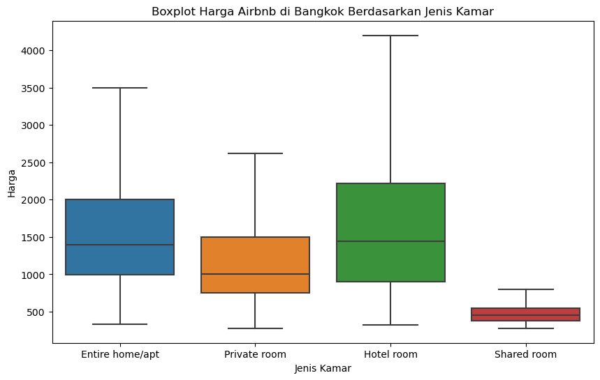
data cleaning (outliers)
Setelah menghapus outlier, boxplot menunjukkan distribusi data yang lebih jelas dan mudah dibaca

Slide 16
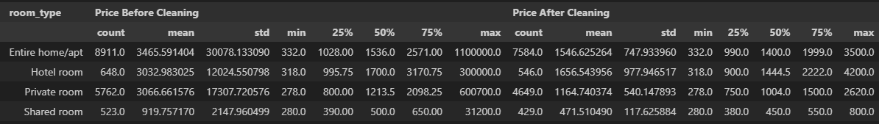
data cleaning (outliers before and after)
Masing-masing room_type mengalami penurunan Mean dan Standard Deviation
Masing-masing room_type mengalami pengurangan pada Rentang Harga
Distribusi harga menjadi lebih konsisten, terlihat dari penurunan drastis dalam standard deviation dan harga maksimum.

Slide 17
data analysis
Kita akan fokus pada informasi berikut:
Jumlah malam (masa tinggal) yang sebaiknya digunakan pada masing-masing jenis kamar
Rentang harga terbaik untuk masing-masing jenis kamar
Harga berdasarkan popularitas
Harga dari banyaknya listing yang dimiliki host
Harga berdasarkan lokasi

Slide 18
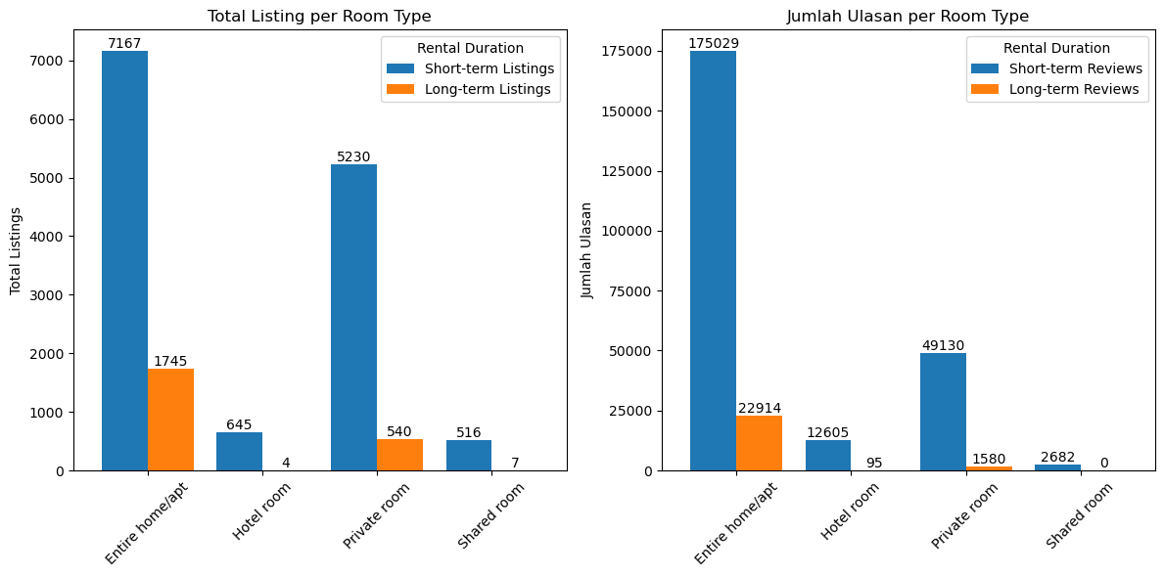
data analysis (Analisis Masa Tinggal berdasarkan jenis ruangan)
Sebagian besar tamu lebih tertarik menginap untuk jangka pendek, terlihat dari ulasan yang diberikan.
Entire home/apt dengan masa menginap kurang dari sebulan paling diminati oleh tamu.

Slide 19
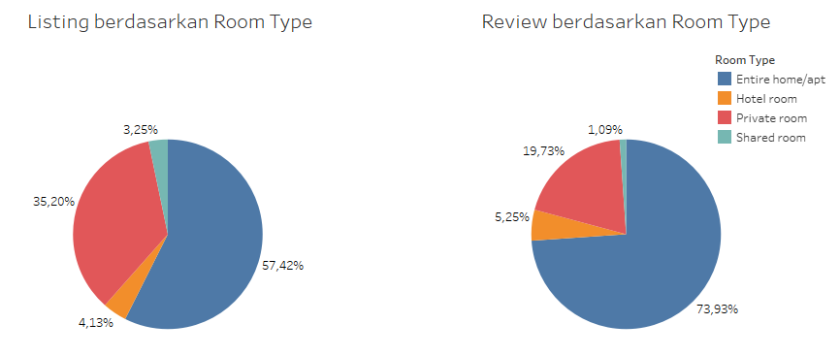
data analysis (Analisis listing terhadap popularitas berdasarkan jenis ruangan)
Sekitar 35% host menyediakan listing dengan tipe kamar Private Room, tetapi hanya 19% tamu yang memberikan ulasan untuk tipe ini.

Slide 20
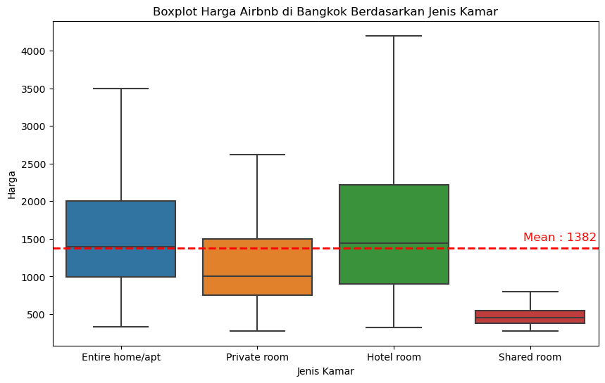
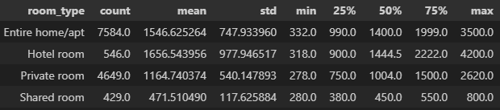
data analysis (Analisis Harga berdasarkan jenis kamar)
Berikut adalah rentang harga untuk masing-masing jenis kamar:
Entire home/apt: antara 990 hingga 1999
Hotel room: antara 900 hingga 2222
Private room: antara 750 hingga 1500
Shared room: antara 380 hingga 550
Shared room memiliki rentang harga termurah.
Hotel room memiliki variasi harga terbesar dibandingkan dengan jenis kamar lainnya

Slide 21
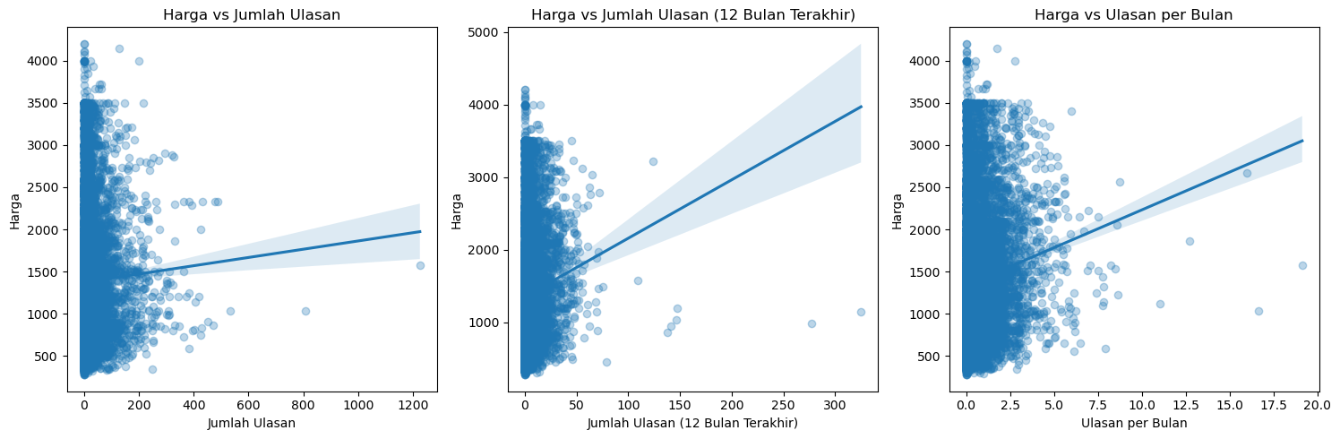
data analysis (Analisis Harga terhadap popularitas)
Ada korelasi yang signifikan secara statistic, ini menunjukkan bahwa jumlah ulasan berpengaruh terhadap harga.

Slide 22
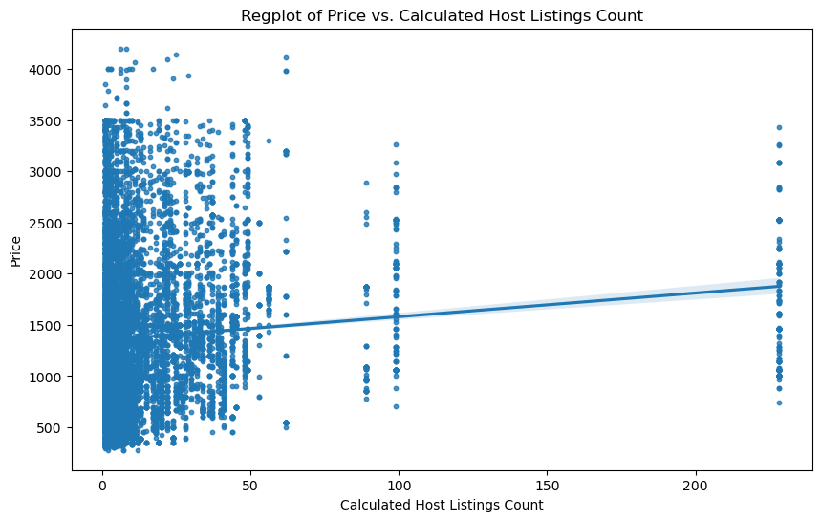
data analysis (Analisis Harga terhadap jumlah listing yang dimiliki host)
Ada korelasi positif antara jumlah listing host dan harga, ini menunjukkan bahwa host dengan listing lebih banyak mungkin menetapkan harga lebih tinggi.

Slide 23
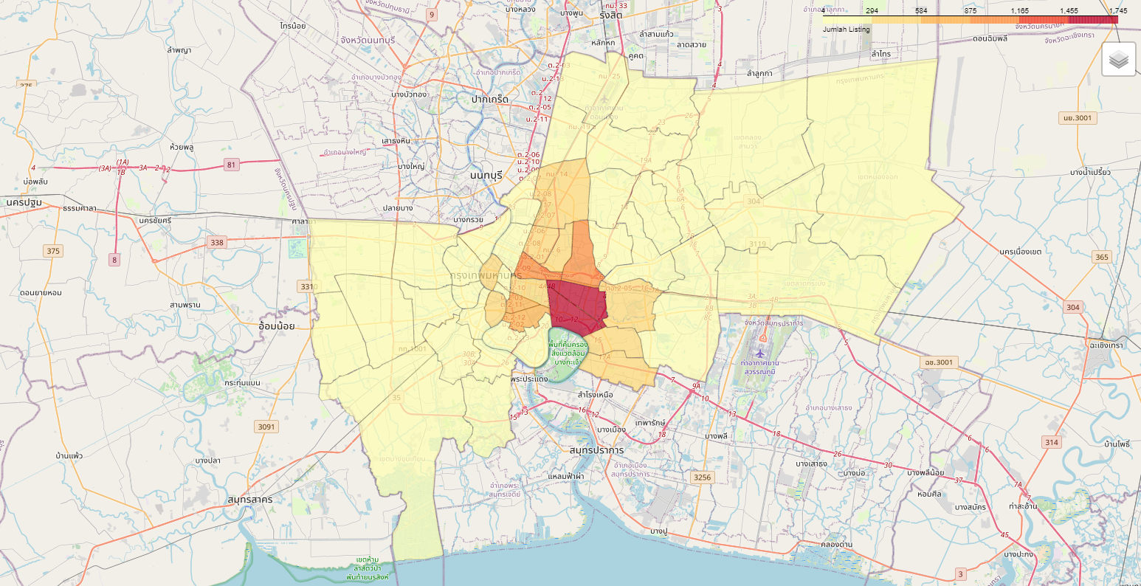
data analysis (Analisis Jumlah listing terhadap lokasi)

Slide 24
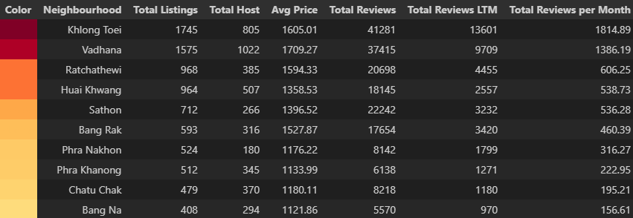
data analysis (Analisis Harga terhadap lokasi)
Semakin suatu listing dekat dengan pusat kota, semakin tinggi harganya
Jumlah listing terbanyak terdapat di distrik Khlong Toei, sementara jumlah Host terbanyak berada di distrik Vadhana
Rata-rata harga listing tertinggi beradai di distrik Vadhana

Slide 25
kesimpulan
Sebagian besar tamu lebih tertarik menginap untuk jangka pendek dibandingkan jangka panjang
Kebanyakan tamu lebih tertarik untuk menyewa Seluruh rumah/apartemen(Entire home/apt)
Shared room memiliki rentang harga yang paling kecil sedangkan Hotel room memiliki variasi harga yang paling banyak
Semakin banyak jumlah ulasan, maka akan semakin tinggi pula harga yang bisa ditawarkan host
Ada korelasi positif antara jumlah listing host dan harga, ini menunjukkan bahwa host dengan listing lebih banyak mungkin menetapkan harga sedikit lebih tinggi.
Semakin suatu listing dekat dengan pusat kota, semakin tinggi harganya
Listing yang paling banyak bertempat di distrik Khlong Toei
Host yang paling banyak berada distrik Vadhana
Rata-rata harga listing tertinggi berada di distrik Parthum Wan

Slide 26
rekomendasi
Fokus pada Jangka Pendek: Tawarkan diskon atau paket khusus untuk pemesanan jangka pendek untuk menarik lebih banyak tamu dan meningkatkan tingkat hunian.
Jenis Akomodasi: Tamu cenderung lebih memilih Entire home/apt, sebaiknya hosting lebih fokus untuk menyewakan Entire Home dari pada Shared Room.
Penetapan Harga:
Entire home/apt : 990 hingga 1999
Hotel room : 900 hingga 2222
Private room : 750 hingga 1500
Shared room : 380 hingga 550
Meningkatkan Jumlah Ulasan: Minta tamu untuk memberi ulasan setelah menginap. Ulasan positif dapat meningkatkan kepercayaan dan memungkinkan penetapan harga yang lebih tinggi.
Strategi Penetapan Harga Berdasarkan Jumlah Listing: Jika host memiliki banyak listing, pertimbangkan untuk menetapkan harga yang sedikit lebih tinggi.
Lokasi Strategis: Manfaatkan lokasi listing yang dekat dengan pusat kota untuk menetapkan harga yang lebih tinggi.
Distribusi Listing Berdasarkan Distrik: Pertimbangkan untuk menambah listing di distrik Khlong Toei dan Vadhana jika memungkinkan, karena permintaan yang tinggi dapat meningkatkan peluang penyewaan. Pertimbangkan untuk menambah listing di distrik Parthum Wan yang memiliki rata-rata harga listing tertinggi, untuk memaksimalkan pendapatan.

